Slide 1

MOINET JÉRÉMY
BLOC 4
PRÉSENTATION
Projet

Slide 2


PROJET
Backend : API rest - Ajout d’une nouvelle fonctionnalité
Base de données : SQL - Ajout d’une nouvelle table reliée à la fonctionnalité en backend
Frontend : React - Implémentation en front de la fonctionnalité créée en Backend
Lien Github : git@github.com:jeremy-di/bloc_livecampus_01-10-25.git

Slide 3
MOINET JÉRÉMY
BLOC 4
PRÉSENTATION
Modélisation

Slide 4
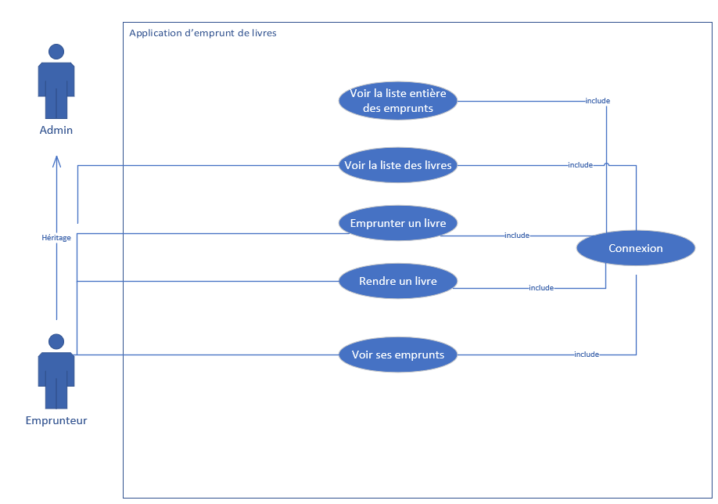
USECASE

Slide 5
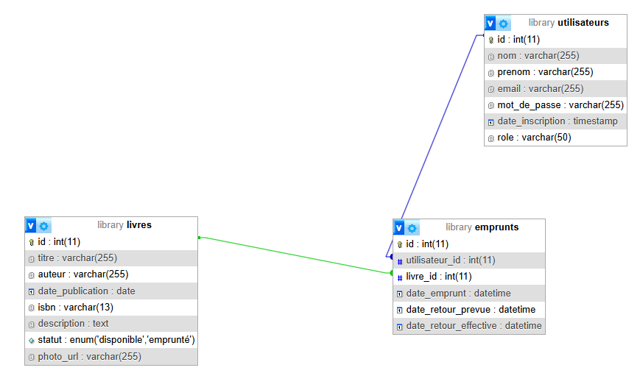
MODÈLE PHYSIQUE DE DONNÉES

Slide 6
TYPE D’ARCHITECTURE
MVC
Modèle
Contrôleur
Représente les données de la base de données
Représenté par les fichiers router
Vue
Représenté par react

Slide 7
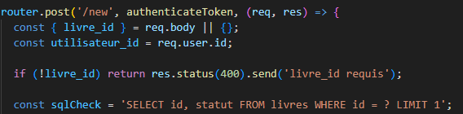

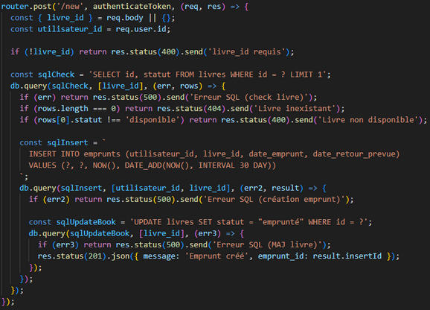
TYPE D’ARCHITECTURE
MVC
Modèle
Vue
Contrôleur

Slide 8
MOINET JÉRÉMY
BLOC 4
PRÉSENTATION
Partie Backend

Slide 9
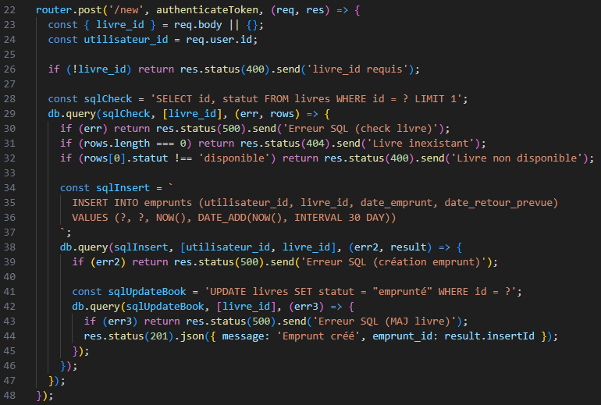
CONTRÔLEUR
AJOUT D’UN NOUVEL EMPRUNT

Slide 10
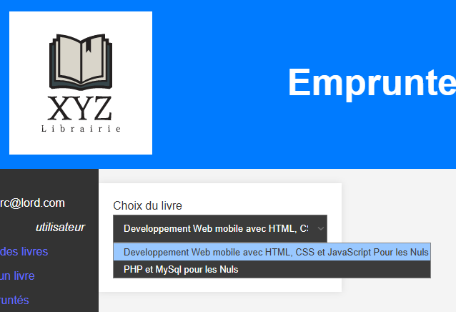
APERÇU

Slide 11
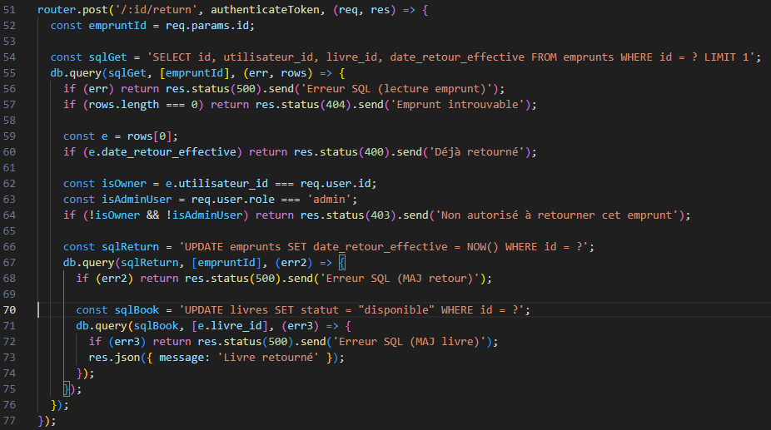
CONTRÔLEUR
RETOUR D’UN LIVRE

Slide 12
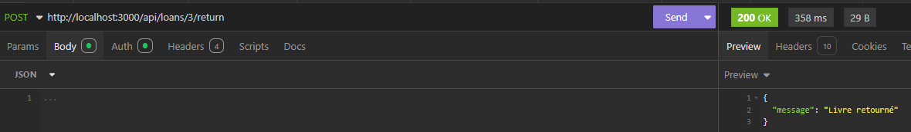
APERÇU

Slide 13
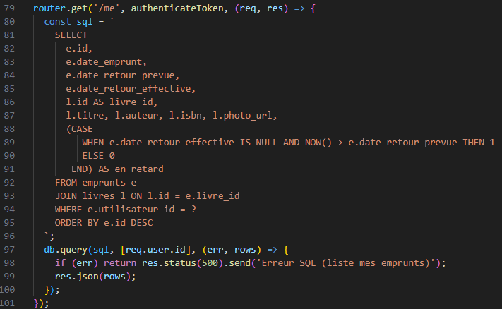
CONTRÔLEUR
LISTE DE MES EMPRUNTS

Slide 14
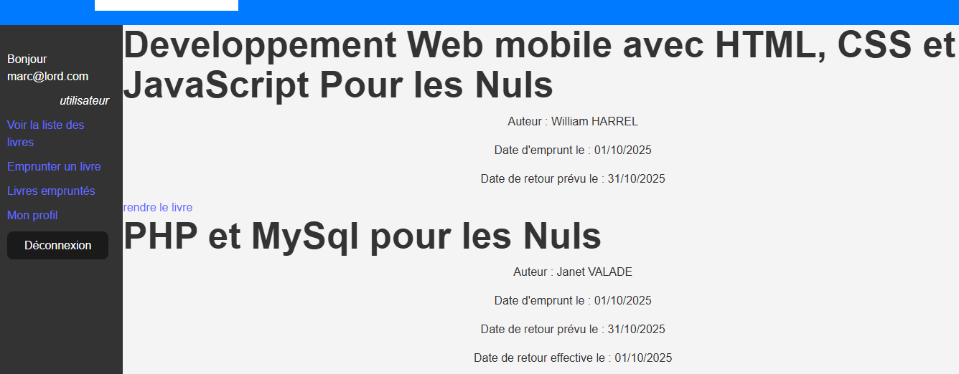
APERÇU

Slide 15
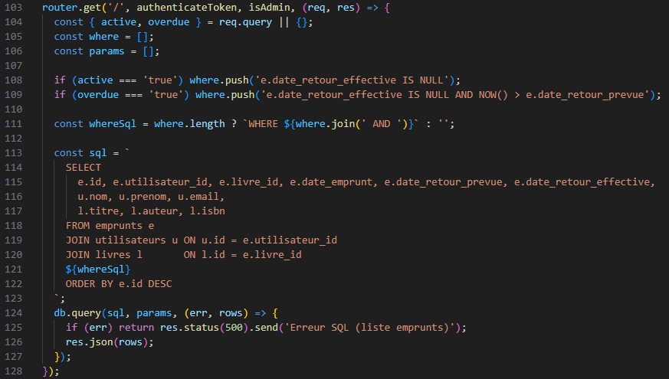
CONTRÔLEUR
LISTE DE TOUS LES EMPRUNTS

Slide 16
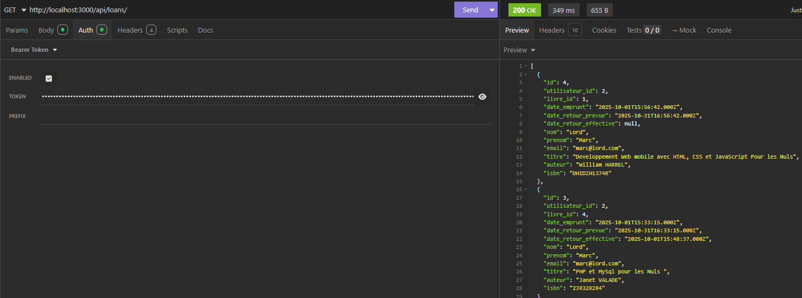
APERÇU

Slide 17
MOINET JÉRÉMY
BLOC 4
PRÉSENTATION
Tests

Slide 18
TESTS
JEST
Permet de faire des tests unitaires ou d’intégration.
SUPERTEST
Permet d’appeler les routes de l’API pour les tests.
TESTS ET MOCKS
MOCKS
Permet de simuler une fausse base de données qui n’affectera pas la base de données physique.
FICHIERS .TESTS.JS
Permet de réaliser des scénario de tests pour simuler des actions de l’api que ce soit en succès (Ok) ou par des erreurs (Ko).

Slide 19
MOINET JÉRÉMY
BLOC 4
PRÉSENTATION
Partie Frontend

Slide 20
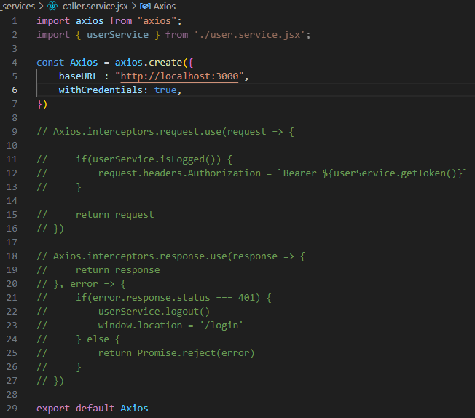
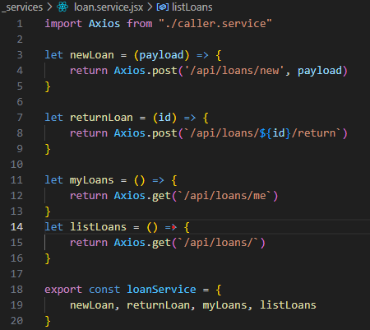
SERVICES

Slide 21
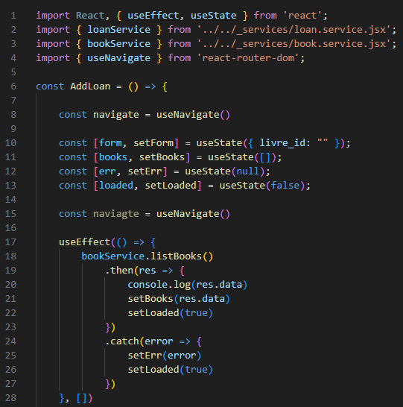
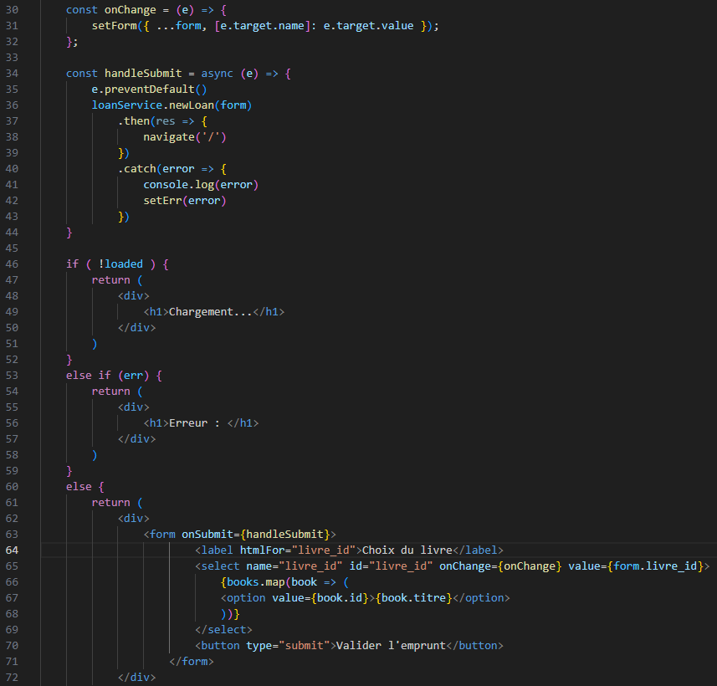
COMPOSANTS
NOUVEL EMPRUNT

Slide 22
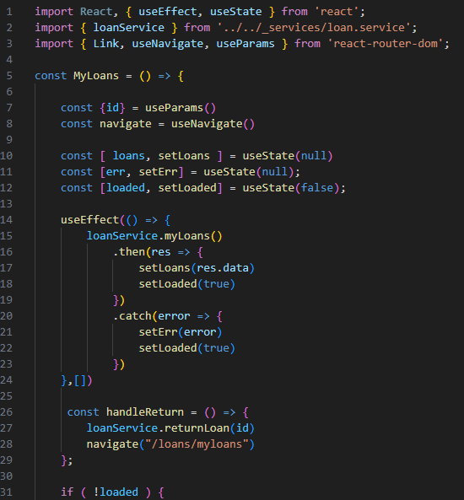
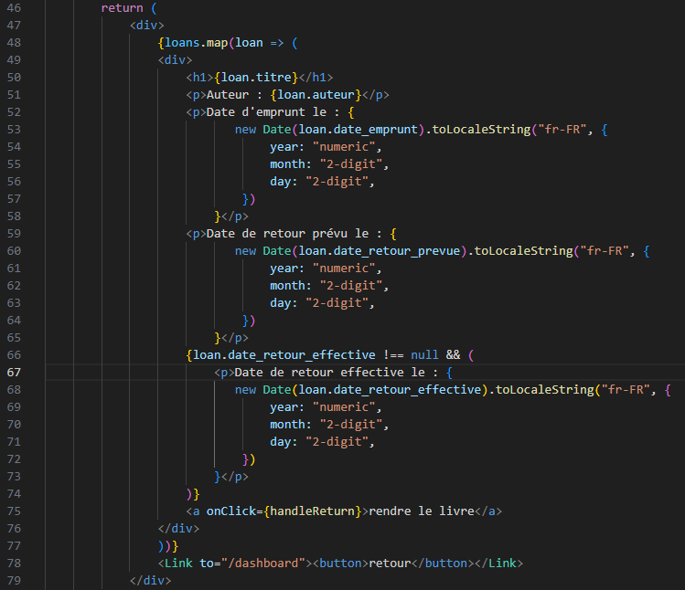
COMPOSANTS
LISTE DE MES EMPRUNTS

Slide 23
MOINET JÉRÉMY
BLOC 4
PRÉSENTATION
Sécurité

Slide 24

SÉCURITÉ
Sécurité présente :
Token d’authentification en dur
Cors qui pointe vers une seule source
Requêtes SQL préparées
Hachage des mots de passe utilisateur
Sécurité à ajouter:
Token CSRF
Fichier .env
Système de validation des champs
Limite de requêtes à l’API

Slide 25
MOINET JEREMY
CONCLUSION

Slide 26
MOINET JEREMY
MERCI

